Slide 1

Propuesta
GITHUB

Slide 2



Que es Github
GitHub es una plataforma para el desarrollo colaborativo de software, basada en Git. Facilita la colaboración, el control de versiones y el seguimiento de cambios en proyectos de programación.

Slide 3

Importancia de GitHub
COLABORACIÓN Y REVISIÓN DE CÓDIGO
ESTANDARIZACIÓN DEL CÓDIGO
RESPALDO SEGURO Y ACCESIBLE

Slide 4
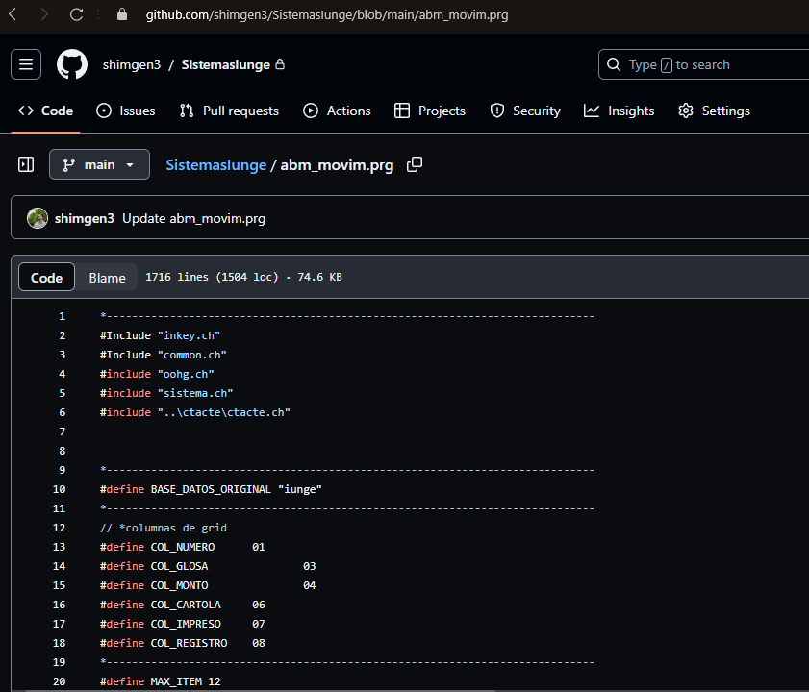
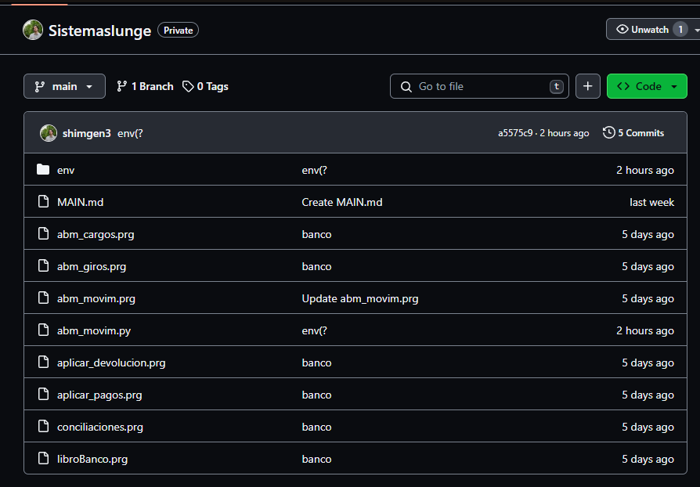
Acceso al código desde cualquier navegador

Slide 5
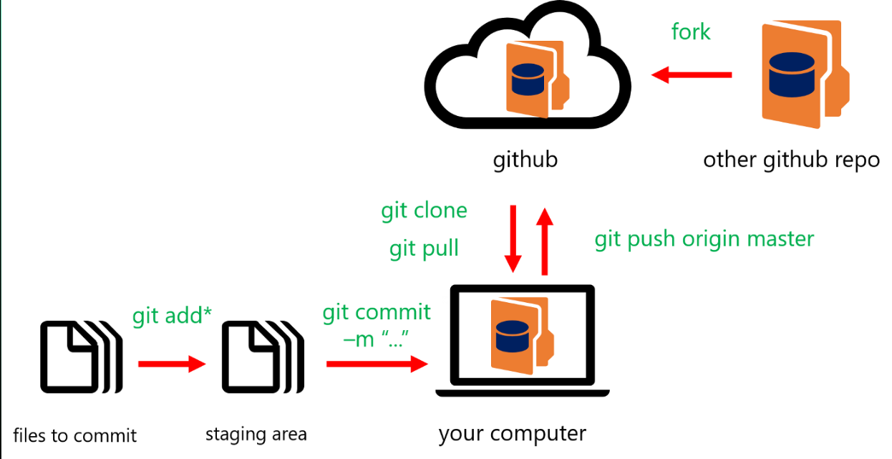
Como funciona GitHub
Se edita el código fuente de manera local y luego se sube a la nube, donde otros usuarios pueden editarlo y visualizarlo

Slide 6

Porque usar GitHub Desktop
AMIGABLE
SENSILLA
COMPATIBLE
Interfaz grafica amigable con el usuario donde no se tienen que instalar libreríar ni usar comando
Con solo con unos click se puede llevar control de las versiones del código e ir subiéndolos mientras trabajas
Fácil de instalar y configurar en cualquier computador

Slide 7
Cómo crear un repositorio

Slide 8



Paso 1
01
CREAR UNA CUENTA EN GITHUB
02
VISITAR GitHub y hacer clic en "Sign Up"
03
COMPLETAR EL FORMULARIO DE REGISTRO.

Slide 9
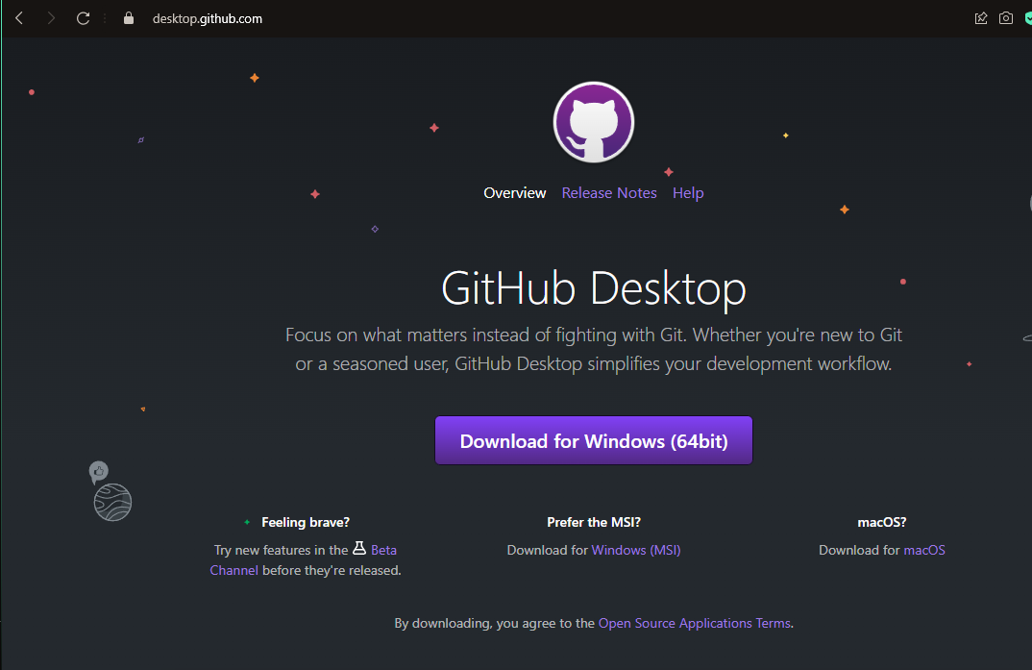
Paso 2
01
VISITAR LA PÁGINA DE DESCARGA DE GITHUB DESKTOP.
02
DESCARGAR LA APLICACIÓN Y SEGUIR LAS INSTRUCCIONES DE INSTALACIÓN.
03
INICIAR SESIÓN EN LA APLICACIÓN

Slide 10
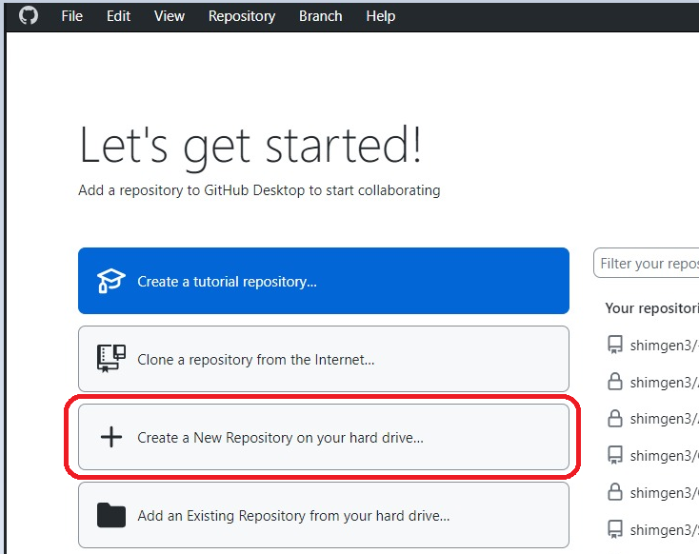
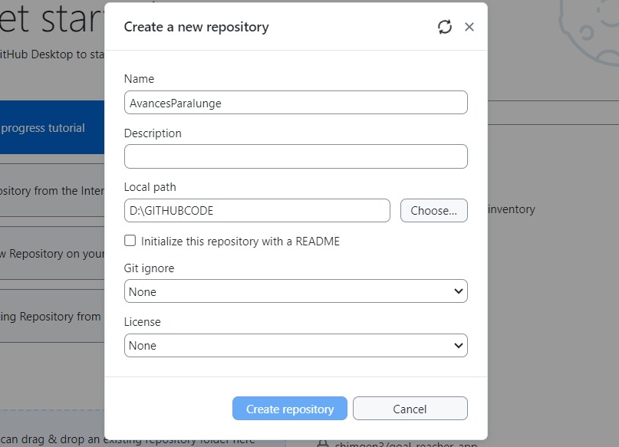
Paso 3, crear un nuevo repositorio

Slide 11
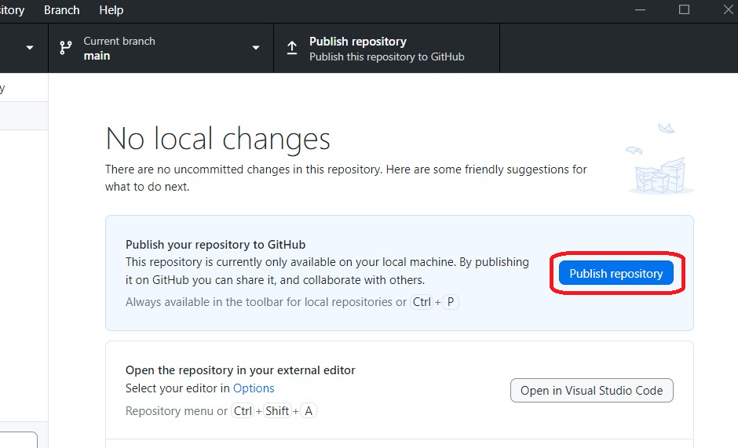
Paso 4, publicar cambios

Slide 12
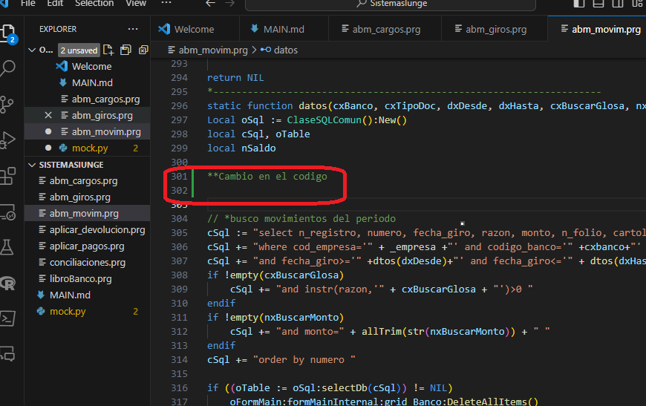
Paso 5, realizar cambios en el código de manera local

Slide 13
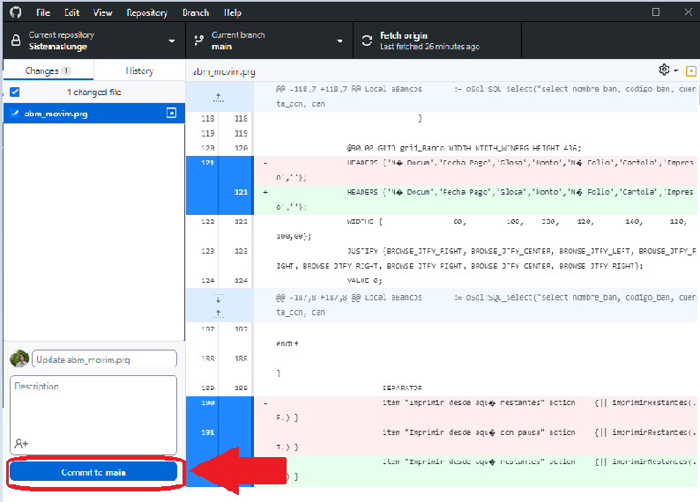
Paso 6, grabar cambios en la aplicación

Slide 14
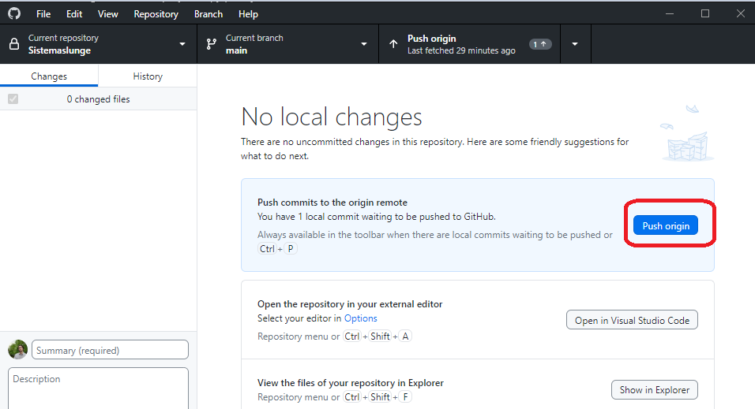
Paso 7, subir los cambios a la nube

Slide 15
Cómo compartir un repositorio

Slide 16
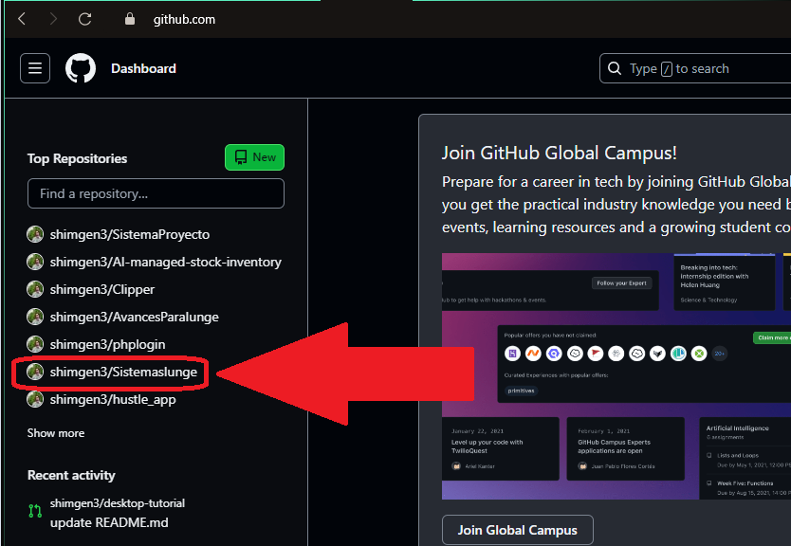
Paso 1
INGRESA A GitHub con tu usuario
01
HACER CLIC SOBRE EL REPOSITORIO QUE SE DESEA COMPARTIR
02

Slide 17
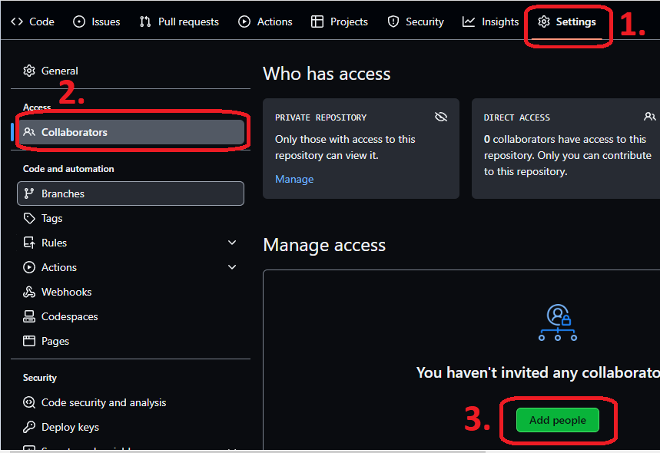
Paso 2
01
IR A SETTINGS
02
SELECCIONAR EL APARTADO DE COLABOLADORES
03
HACER CLIC EN ADD PEOPLE

Slide 18
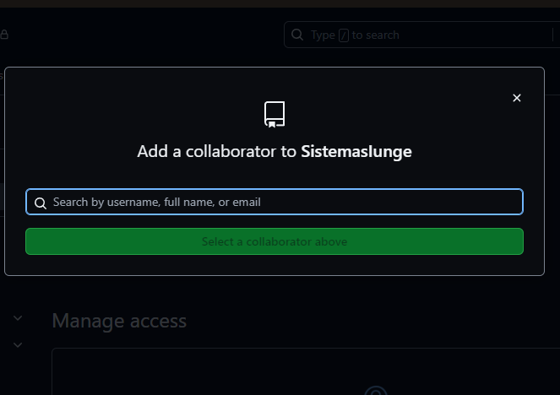
Paso 3
01
ESCRIBIR EL NOMBRE DEL USUARIO QUE SE DESEA AGREGAR
02
HACER CLIC EN EL BOTON VERDE PARA INVITAR GENTE

